Slide 1
As novidades do sistema recursal e do cumprimento de sentença/execução do CPC 2015
3º Encontro Técnico da ADVOCEF
São Paulo, SP, 28 de novembro de 2017
Cassio Scarpinella Bueno
www.scarpinellabueno.com
www.facebook.com/cassioscarpinellabueno

Slide 2
Considerações iniciais
Os encontros científicos em torno dos novo CPC
Especialmente o CJF e suas Jornadas
Proposta de exame: as I Jornadas de Direito Processual Civil e seus 107 Enunciados
Parte Geral
Processo de conhecimento
Tutelas de urgência e procedimentos especiais
Recursos e precedentes judiciais
Execução e cumprimento de sentença

Slide 3
Recursos e precedentes judiciais (1)
58: O prazo para interposição do agravo previsto na Lei n. 8.437/92 é de quinze dias, conforme o disposto no art. 1.070 do CPC.
60: É direito das partes a manifestação por escrito, no prazo de cinco dias, sobre fato superveniente ou questão de ofício na hipótese do art. 933, § 1º, do CPC, ressalvada a concordância expressa com a forma oral em sessão.
61: Deve ser franqueado às partes sustentar oralmente as suas razões, na forma e pelo prazo previsto no art. 937, caput, do CPC, no agravo de instrumento que impugne decisão de resolução parcial de mérito (art. 356, § 5º, do CPC).
62: Aplica-se a técnica prevista no art. 942 do CPC no julgamento de recurso de apelação interposto em mandado de segurança.

Slide 4
Recursos e precedentes judiciais (2)
66: Admite-se a correção da falta de comprovação do feriado local ou da suspensão do expediente forense, posteriormente à interposição do recurso, com fundamento no art. 932, parágrafo único, do CPC.
67: Há interesse recursal no pleito da parte para impugnar a multa do art. 334, § 8º, do CPC por meio de apelação, embora tenha sido vitoriosa na demanda.
68: A intempestividade da apelação desautoriza o órgão a quo a proferir juízo positivo de retratação.
69: A hipótese do art. 1.015, parágrafo único, do CPC abrange os processos concursais, de falência e recuperação.
70: É agravável o pronunciamento judicial que postergar a análise de pedido de tutela provisória ou condicioná-la a qualquer exigência.

Slide 5
Recursos e precedentes judiciais (3)
71: É cabível o recurso de agravo de instrumento contra a decisão que indefere o pedido de atribuição de efeito suspensivo a Embargos à Execução, nos termos do art. 1.015, X, do CPC.
72: É admissível a interposição de agravo de instrumento tanto para a decisão interlocutória que rejeita a inversão do ônus da prova, como para a que a defere.
73: Para efeito de não conhecimento do agravo de instrumento por força da regra prevista no § 3º do art. 1.018 do CPC, deve o juiz, previamente, atender ao art. 932, parágrafo único, e art. 1.017, § 3º, do CPC, intimando o agravante para sanar o vício ou complementar a documentação exigível.
74: O termo “manifestamente” previsto no § 4º do art. 1.021 do CPC se refere tanto à improcedência quanto à inadmissibilidade do agravo.

Slide 6
Recursos e precedentes judiciais (4)
79: Na hipótese do art. 1.032 do CPC, cabe ao relator, após possibilitar que o recorrente adite o seu recurso para inclusão de preliminar sustentando a existência de repercussão geral, oportunizar ao recorrido que, igualmente, adite suas contrarrazões para sustentar a inexistência da repercussão.
80: Quando o STF considerar como reflexa a ofensa à Constituição afirmada no recurso extraordinário, deverá, antes de remetê-lo ao Superior Tribunal de Justiça para julgamento como recurso especial, conceder prazo de quinze dias para que as partes complementem suas razões e contrarrazões de recurso.

Slide 7
Execução e cumprimento de sentença (1)
84: O comparecimento espontâneo da parte constitui termo inicial dos prazos para pagamento e, sucessivamente, impugnação ao cumprimento de sentença.
85:Na execução de título extrajudicial ou judicial (art. 515, § 1º, do CPC) é cabível a citação postal.
89: Conta-se em dias úteis o prazo do caput do art. 523 do CPC.
92: A intimação prevista no caput do art. 523 do CPC deve contemplar, expressamente, o prazo sucessivo para impugnar o cumprimento de sentença.
93: Da decisão que julga a impugnação ao cumprimento de sentença cabe apelação, se extinguir o processo, ou agravo de instrumento, se não o fizer.

Slide 8
Execução e cumprimento de sentença (2)
96: Os critérios referidos no caput do art. 537 do CPC devem ser observados no momento da fixação da multa, que não está limitada ao valor da obrigação principal e não pode ter sua exigibilidade postergada para depois do trânsito em julgado.
98: O art. 782, § 3º, do CPC não veda a possibilidade de o credor, ou mesmo o órgão de proteção ao crédito, fazer a inclusão extrajudicial do nome do executado em cadastros de inadimplentes.
99: A inclusão do nome do executado em cadastros de inadimplentes poderá se dar na execução definitiva de título judicial ou extrajudicial.
102: A falta de oposição dos embargos de terceiro preventivos no prazo do art. 792, § 4º, do CPC não impede a propositura dos embargos de terceiro repressivos no prazo do art. 675 do mesmo Código.

Slide 9
Execução e cumprimento de sentença (3)
104: O fornecimento de certidão para fins de averbação premonitória (art. 799, IX, do CPC) independe de prévio despacho ou autorização do juiz.
105: As hipóteses de penhora do art. 833, § 2º, do CPC aplicam-se ao cumprimento da sentença ou à execução de título extrajudicial relativo a honorários advocatícios, em razão de sua natureza alimentar.

Slide 10
Reflexões finais
A atuação do advogado: as certezas e as incertezas decorrentes do CPC de 2015
Um possível papel para para os enunciados, a boa-fé processual (art. 5º) e o modelo de processo cooperativo (art. 6º)

Slide 11
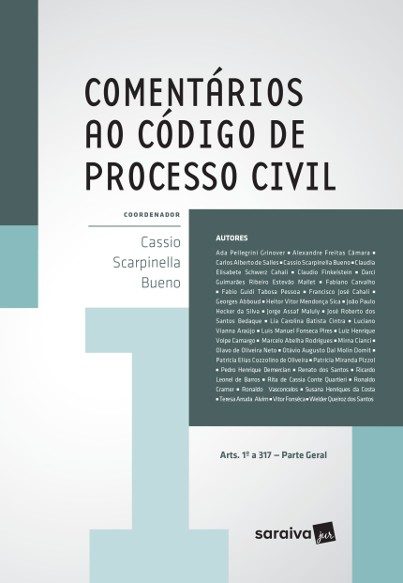
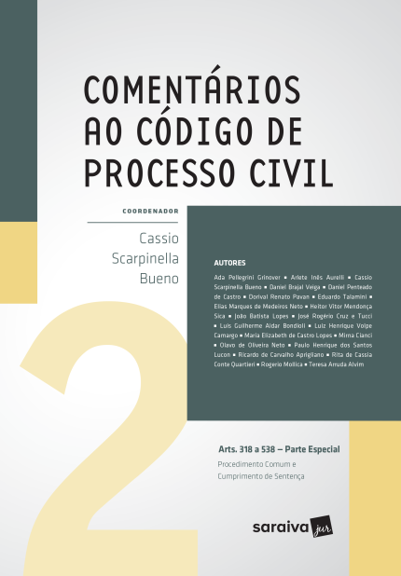
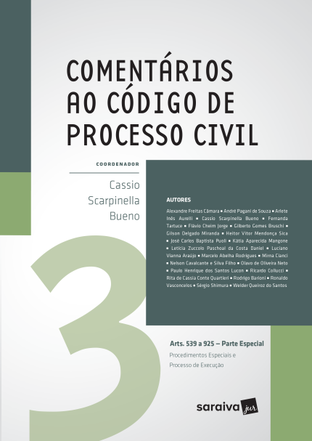
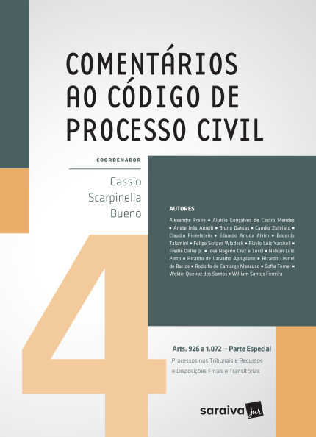
Muito obrigado !!!!
www.scarpinellabueno.com
www.facebook.com/cassioscarpinellabueno

Slide 12
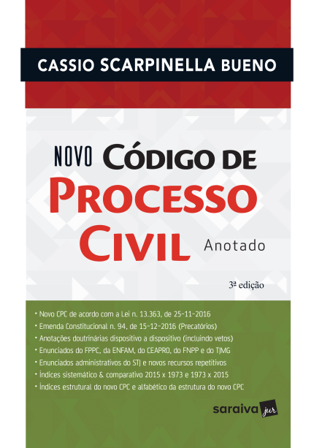
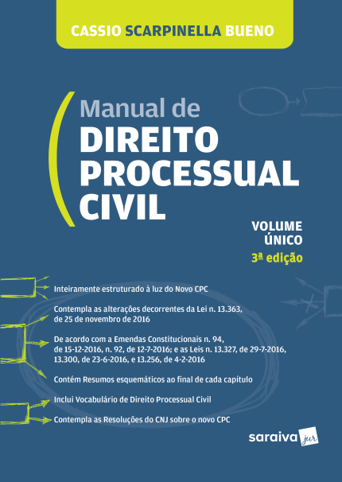
Muito obrigado !!!!
www.scarpinellabueno.com
www.facebook.com/cassioscarpinellabueno

